Slide 1


Разбор задач 12-го спринта
Евгений Бартенев

Slide 2
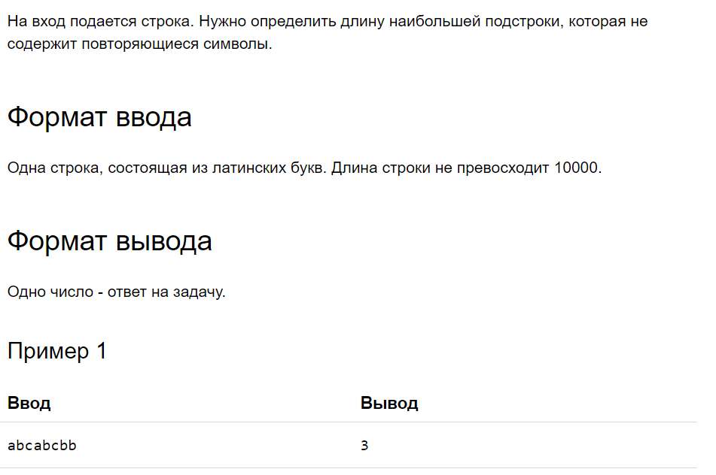
Задача C. Подстроки
abc
bca
cab
Яндекс.Практикум

Slide 3
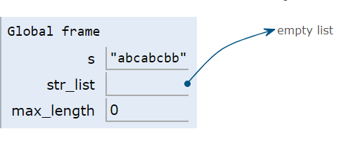
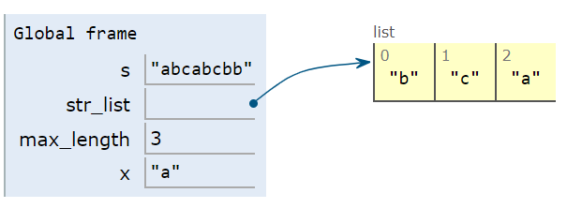
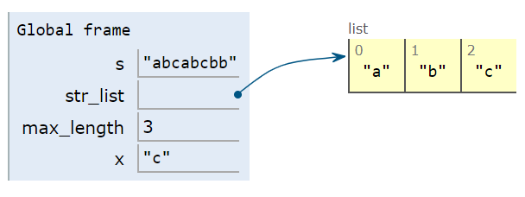
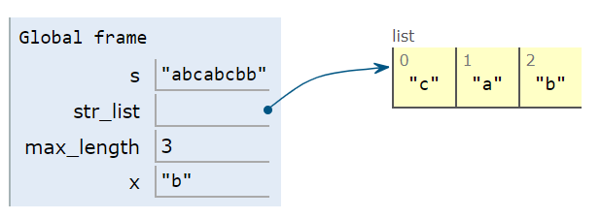
Задача C. Подстроки
Яндекс.Практикум

Slide 4
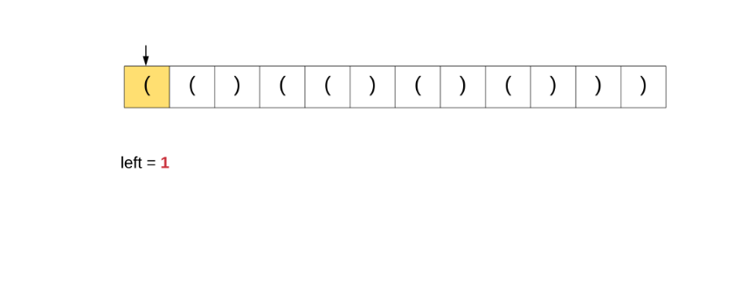
Задача L. Скобочная последовательность
На вход подается последовательность из скобок трёх видов: [], (), {}.
(((((()))))) -- VALID
()()()() -- VALID
(((((((() -- INVALID
((()(()))) -- VALID
((((([]))))) -- VALID
((((([)])))) -- INVALID
Яндекс.Практикум

Slide 5
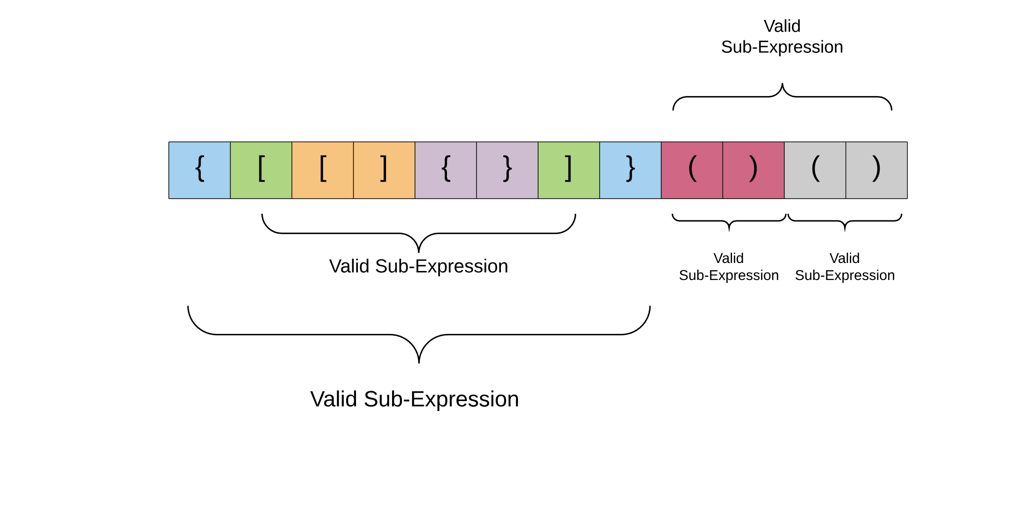
Задача L. Скобочная последовательность
Правила:
Пустая строка – ПСП
Если х – это ПСП, то {Х} – тоже ПСП
Если x и y – это ПСП, то xy – тоже ПСП
Яндекс.Практикум

Slide 6
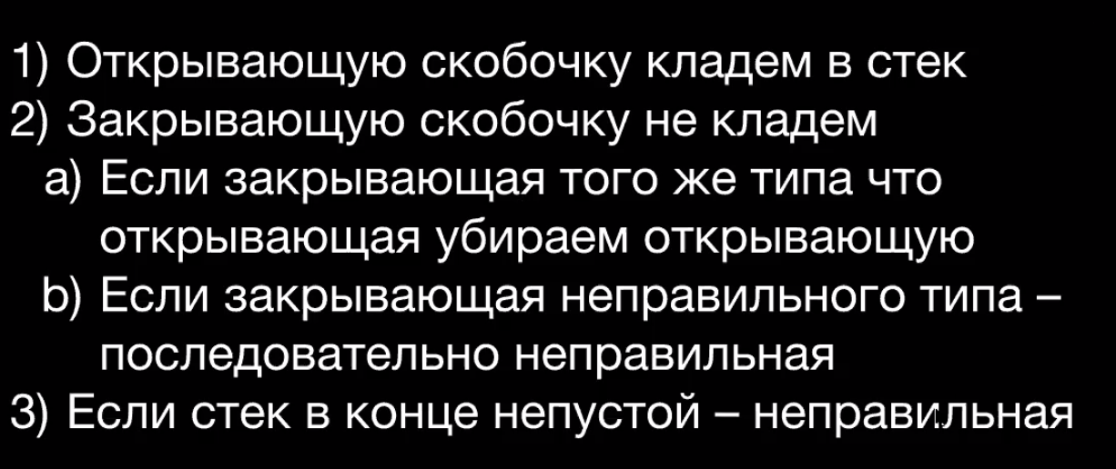
Задача L. Скобочная последовательность
Яндекс.Практикум

Slide 7
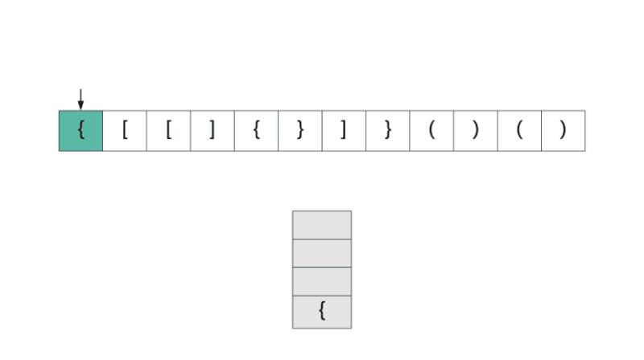
Задача L. Скобочная последовательность
Яндекс.Практикум

Slide 8
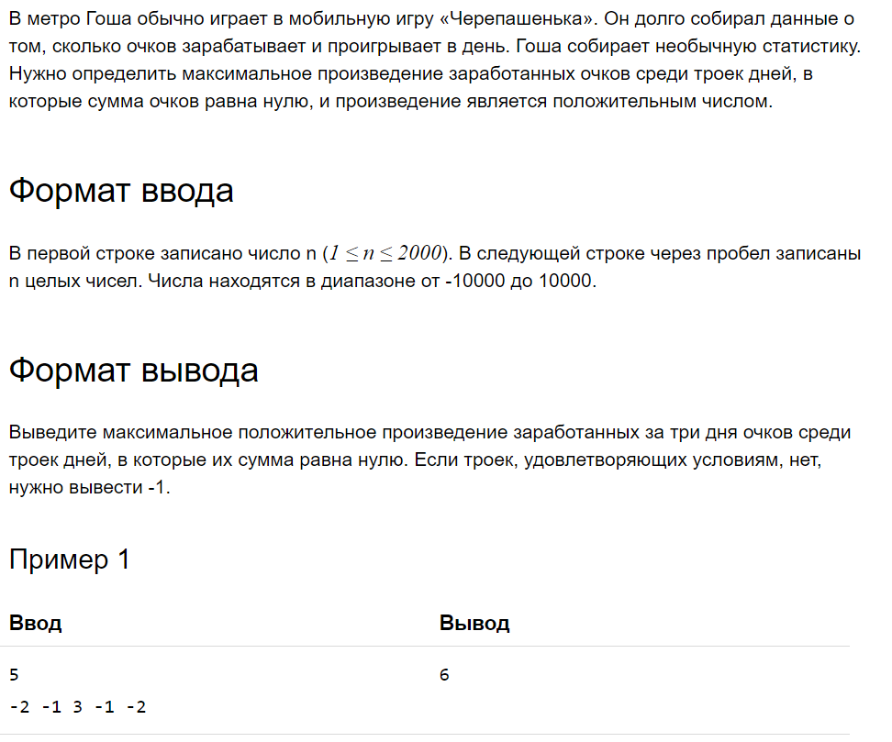
Задача Q. Статистика
Найти максимальное произведение в тройке чисел сумма которых равна 0, а произведение положительное.
Яндекс.Практикум

Slide 9
Задача Q. Статистика
- Так как сумма равна 0, то в последовательности есть отрицательное число (или все числа 0)
- Так как произведение положительное, значит у нас 2 отрицательных числа
Яндекс.Практикум

Slide 10
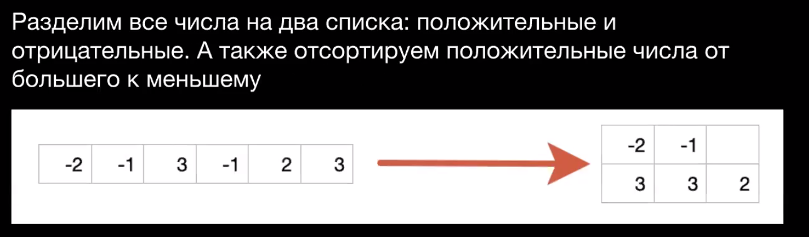
Задача Q. Статистика
Яндекс.Практикум

Slide 11

Вопросы

